Slide 1
SLOVENŠČINA
7. TEDEN
(4. 5. – 8. 5. 2020)
Dragi sedmošolci!
Verjameva, da ste čudovito preživeli počitnice in si spočili pred zadnjim dejanjem šole v tem šolskem letu.
Čeprav je že rahlo zadišalo po počitnicah, pa nas v tem času čaka še kar nekaj dela.
V tem tednu boste najprej prebrali pesem in reševali aktivnosti povezanih z njo.
V naslednjih 3 šolskih urah pa boste utrjevali učno snov za nazaj.
Vso učno gradivo je že naloženo v Teamsih (SLJ – naloženo gradivo), zato je najbolje, da posežete po vseh vajah, navodilih kar tam. Vaje lahko prenesete v svoje virualne zvezke in rešujete na računalnik. Lahko pa si učne liste skopirate, rešujete naloge, nato pa fotografije naložite v Teams (seveda pod pravo ekipo).
13. 5. napovedujeva pisno ocenjevanje znanja.
V primeru nejasnosti ali težav se obrnite na naju.
Lepo se imejte.
Blanka Skočir in Maja Verhovšek

Slide 2
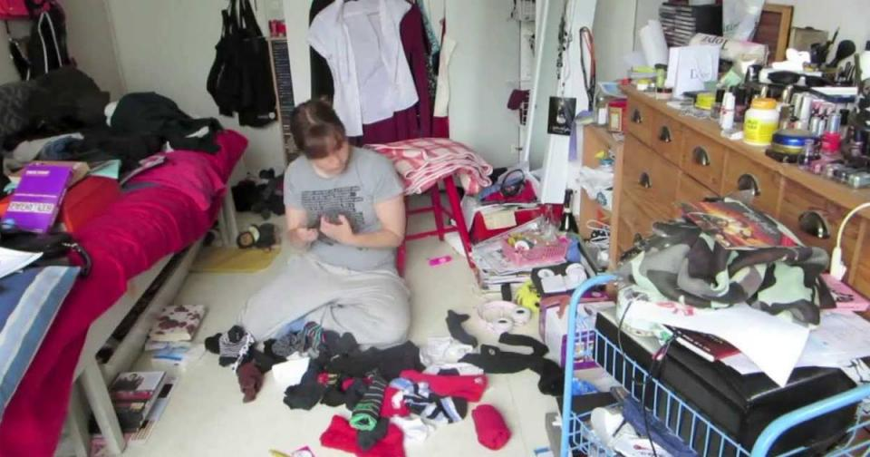
SHEL SILVERSTEIN: RAZMETANA SOBA
Najprej se malo pozabavaj in reši nalogi v berilu, str. 20 (Dejavnosti pred branjem).
Preberi pesem, nato odgovori na vprašanja na nasljednji drsnici. Odgovarjaj v celih povedih.
1. ura

Slide 3
1. Smiselno poveži s spodnjimi besedami oziroma besednimi zvezami naslednje besede: hlače, pulover, dežni plašč, obešeno perilo, zagozdeno berilo, ruta in smučka.
luč – vrata – tla –
stol – okno – televizija –
2. Kako je ime hišnemu ljubljenčku lastnika sobe?
3. Ali je pesem deljena na kitice?
4. Ali pesem vsebuje rimo? Utemelji s primerom.
5. Izpiši verz, ki se v pesmi dvakrat pojavi. Zakaj misliš, da se ravno ta verz pojavi dvakrat.
Ali pesem namiguje na to, kakšnega spola naj bi bil lastnik sobe? Utemelji.
6. Obkroži črko pred pravilno trditvijo.
a) Vsi verzi v pesmi so enako dolgi.
b) Pesem vsebuje vzklik.
c) Pesem vsebuje onomatopejo.
7. Izberi vsaj eno aktivnost iz Medijske ustvarjalnice in jo zapiši. Nato delo fotografiraj in pošlji v pregled učiteljicama.
8. Ponovi in prepiši, kaj je ANEKDOTA (Literarnoteoretične definicije).
...DA SE SPOMNIM ...
onomatopêja -e ž (ȇ)
lit. posnemanje naravnih glasov z namenom doseči poseben slušni vtis, bolj živo predstavo (kikiriki)

Slide 4
2. ura
Danes boste ponovili GLAGOL, zato najprej rešite naloge v DZ 2 (str. 55, 56, 57)
Nato nadaljuj s prepisom snovi na naslednjih drsnicah.

Slide 5
GLAGOL
1. Glagolska oseba in glagolsko število
Ponovitev 6. razreda
Glagoli poimenujejo:
-dejanje (kupiti)
-stanje (bivati)
-dogajanje (stati)
-zaznavanje (gledati)
Poslušam novice.
 | ed. | dv. | mn.
1. | grem | greva | gremo
2. | greš | gresta | greste
3. | gre | gresta | gredo
2. Glagolski čas in glagolska oblika
Sedanji čas | Pretekli čas | Prihodnji čas
grem | sem šel | Bom šel
sem | bom | sem bil
sedanjik | preteklik | prihodnjik
3. Glagolska oblika
OSEBNA: Hodim (1. oseba)
NEOSEBNA:
NAMENILNIK: hodit, strič (za glagoli premikanja): Tečem pomagat. Grem telefonirat.
NEDOLOČNIK: hoditi, striči: Želim hoditi. Moram ostriči stranko.
Notes:
Glagolski način

Slide 6
Spreminjanju glagolske oblike v osebi in številu pravimo SPREGANJE, nastane pa SPREGATEV.
Spregaj glagol DELATI v sedanjiku, v pomoč ti naj bodo osebni zaimki zapisani v oklepajh!
 | ed. | dv. | mn.
1. os. | (JAZ) | (MIDVA) | (MI)
2. os. | (TI) | (VIDVA) | (VI)
3. os. | (ON, ONA, ONO) | (ONADVA) | (ONI)

Slide 7
REŠITEV: preglej in po potrebi popravi ali dopolni
 | ed. | dv. | mn.
1. os. | (JAZ) delam | (MIDVA) delava | (MI) delamo
2. os. | (TI) delaš | (VIDVA) delata | (VI) delate
3. os. | (ON, ONA, ONO) dela | (ONADVA) delata | (ONI) delajo

Slide 8
3. in 4. ura sta namenjeni utrjevanju in ponavljanju učne snovi:
-v priloženih datotekah najdeš 2 učna lista ponovitev temeljnih znanj
Za pomoč in ponovitev pa preglej preglednice, ki zajemajo ponovitev samostalnika, glagola in zaimkov.

Slide 9
Rešitve RAZMETANA SOBA
1. luč – obešeno perilo
stol – dežni plašč
okno – zagozdeno berilo
tla – pulover
televizija – ruta in smučka
vrata – hlače
2. Vid.
3. Ne.
4. Da, vendar ne v vseh verzih. Npr.: rima je: perilo – berilo, televizijo – visijo
Kdorkoli v tej sobi živi, naj ga bo sram! Po smislu: npr. izraža ogorčenje nad strašnim neredom …
5. Da, namiguje na fanta, ker so navedena imena treh fantov.
6. b

